Slide 1




GD
NhiÖt liÖt chµo mõng
Trường THCS Đống Đa
Quyù Thaày, Coâ Veà Tham Döï Tieát Hoïc Hoâm Nayï
Bài giảng môn Hình Học 7
GV thực hiện: Nguyễn Thị Hậu

Slide 2



KHỞI ĐỘNG

Slide 3
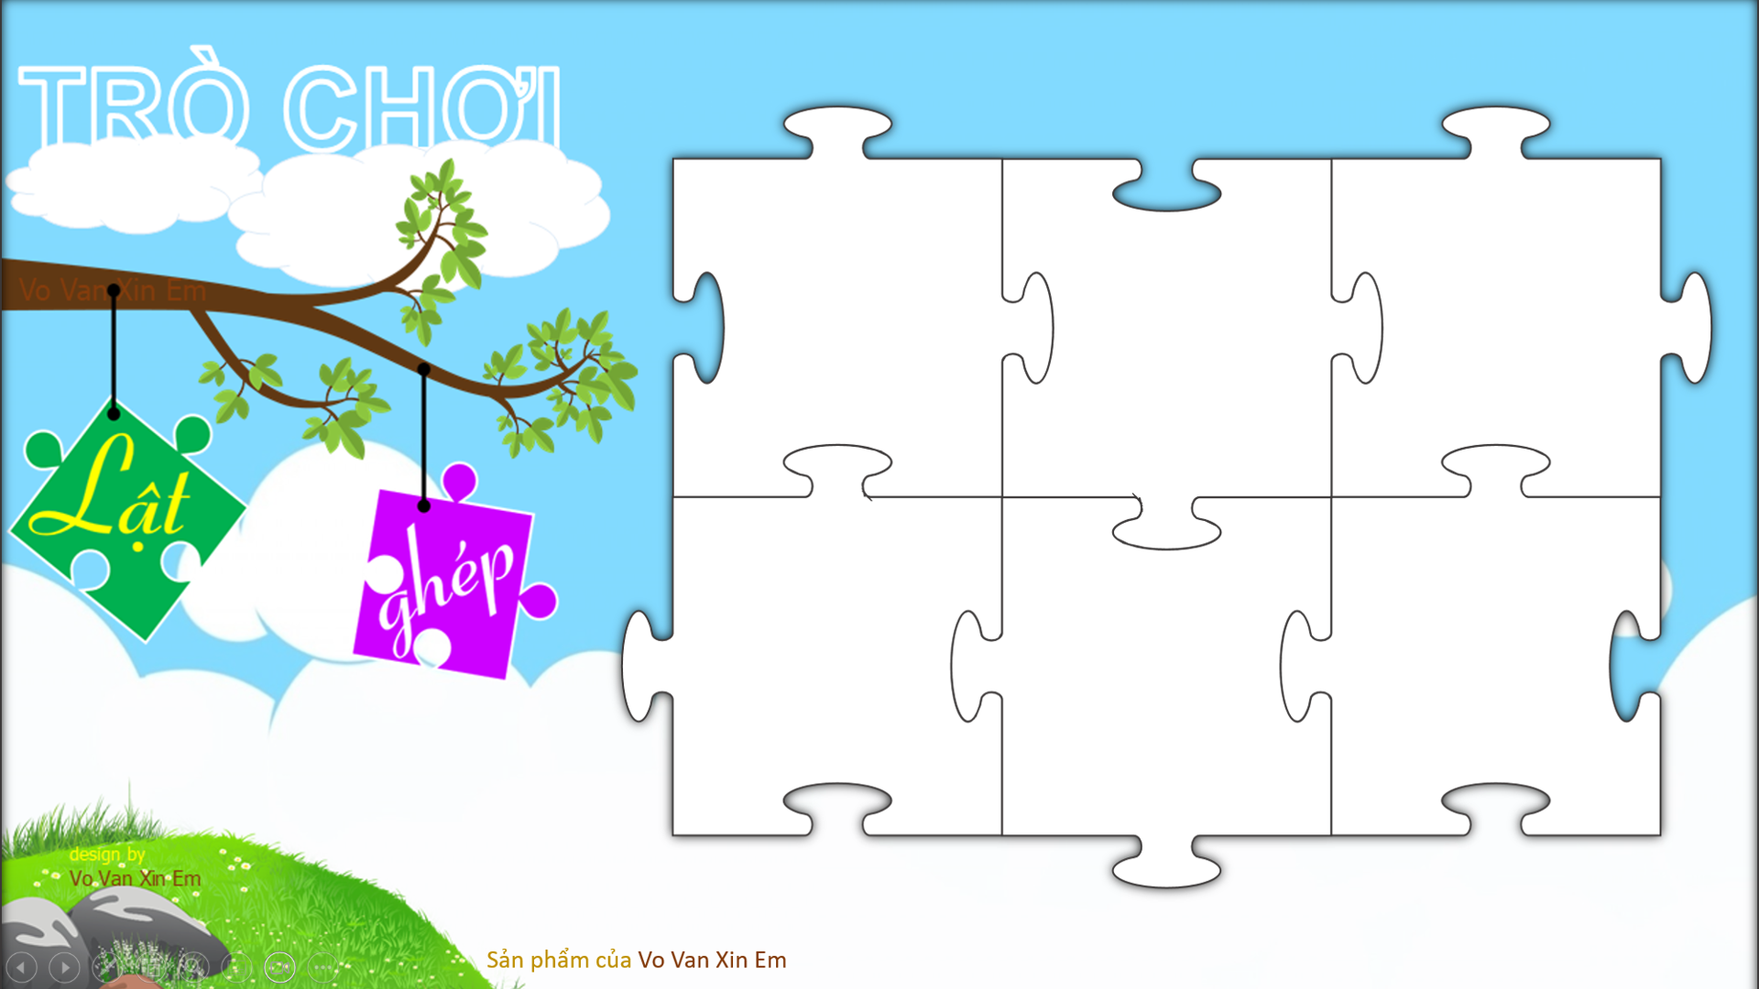










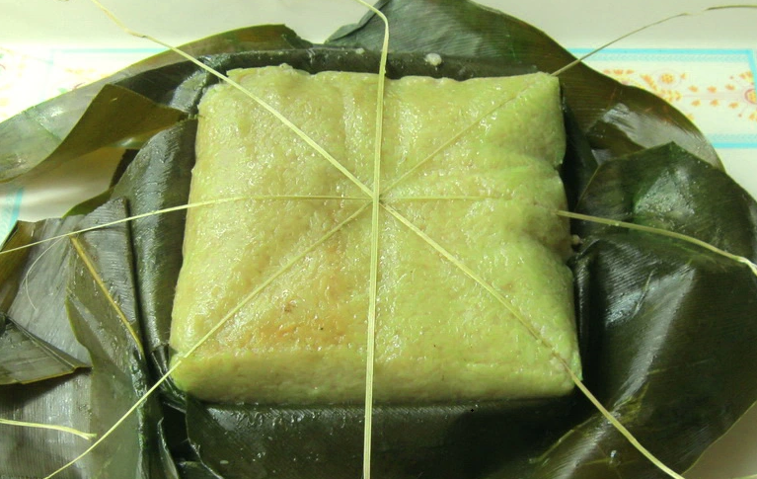









Slide 4

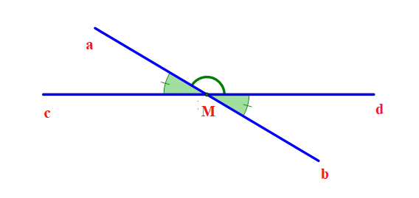

Câu hỏi 1: Quan sát hình vẽ sau, biết hai đường thẳng ab và cd cắt nhau tại M. Hỏi góc kề bù với góc aMd là góc nào?
15
14
13
12
11
10
09
08
07
06
05
04
03
02
01
Heát giôø
16
17
18
19
20
Đáp án: góc aMc và góc bMd

Slide 5

Câu hỏi 2: Cho hình vẽ, chọn đáp án Sai
15
14
13
12
11
10
09
08
07
06
05
04
03
02
01
Heát giôø
16
17
18
19
20
A. $\hat{aOb}$ và $\hat{bOc}$ là hai góc kề nhau
B. $\hat{bOc}={60}^{0}$
C. $\hat{aOc}$ và $\hat{bOc}$ là hai góc kề nhau
D. $\hat{aOb}={30}^{0}$

Slide 6

Câu hỏi 3: Quan sát hình vẽ bên. Góc tạo bởi kim giờ và kim phút có số đo là bao nhiêu độ?
15
14
13
12
11
10
09
08
07
06
05
04
03
02
01
Heát giôø
16
17
18
19
20

Slide 7
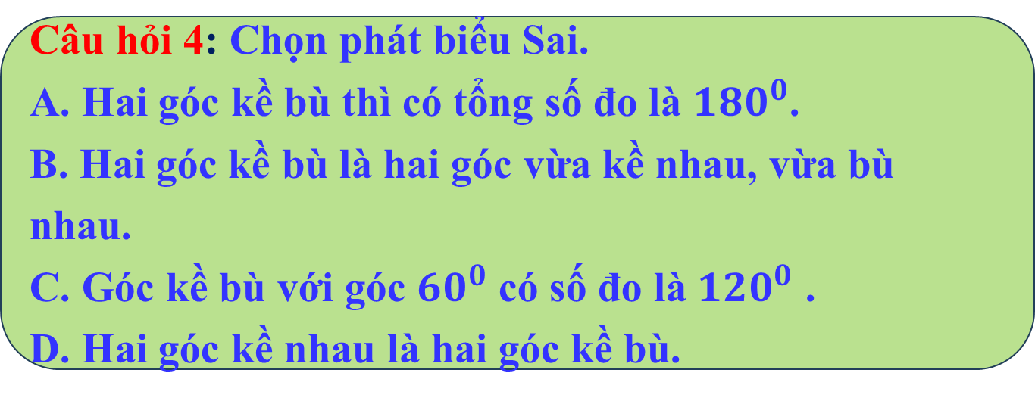
Câu hỏi 4: Chọn phát biểu Sai.
A. Hai góc kề bù thì có tổng số đo là ${180}^{0}$.
B. Hai góc kề bù là hai góc vừa kề nhau, vừa bù nhau.
C. Góc kề bù với góc ${60}^{0}$ có số đo là ${120}^{0}$ .
D. Hai góc kề nhau là hai góc kề bù.
15
14
13
12
11
10
09
08
07
06
05
04
03
02
01
Heát giôø
16
17
18
19
20
Đáp án: D

Slide 8
Câu hỏi 5: Trong các hình vẽ sau, hình vẽ nào có hai góc kề bù?
15
14
13
12
11
10
09
08
07
06
05
04
03
02
01
Heát giôø
16
17
18
19
20
A. Hình A và hình B B. Hình B và hình C
C. Hình A và hình C D. Không có hình nào
Đáp án: B

Slide 9

Câu hỏi 6: Quan sát hình vẽ, biết Ox và Oy là hai tia đối nhau. Số đo góc xOz là bao nhiêu?
15
14
13
12
11
10
09
08
07
06
05
04
03
02
01
Heát giôø
16
17
18
19
20
Đáp án: $\hat{xOz}={50}^{0}$

Slide 10

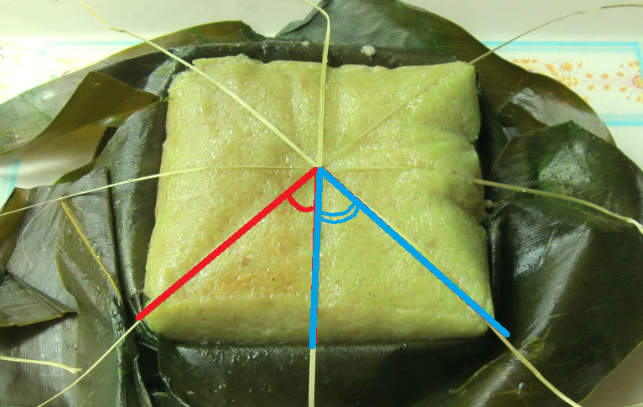
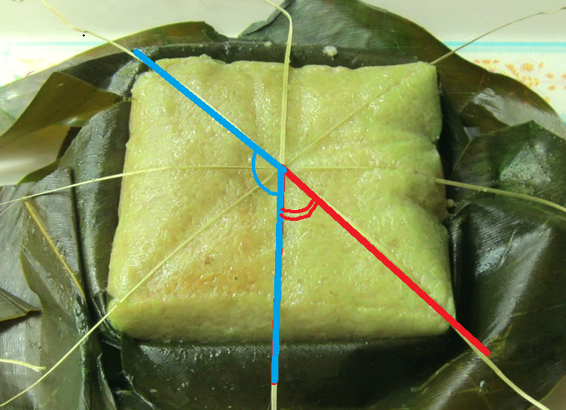
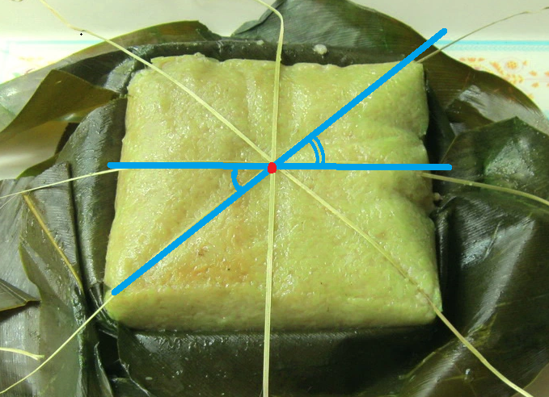
Có nhận xét gì về đỉnh và cạnh của hai góc được đánh dấu
Hai góc kề bù
HAI GÓC ĐỐI ĐỈNH
Hai góc kề nhau
Khi đặt các dây lạt để cắt bánh chưng, các dây lạt tạo ra trên mặt bánh chưng những cặp góc đặc biệt.

Slide 11
CHƯƠNG IV. GÓC.
ĐƯỜNG THẲNG SONG SONG
BÀI 1: GÓC Ở VỊ TRÍ ĐẶC BIỆT
( Tiết 2)

Slide 12

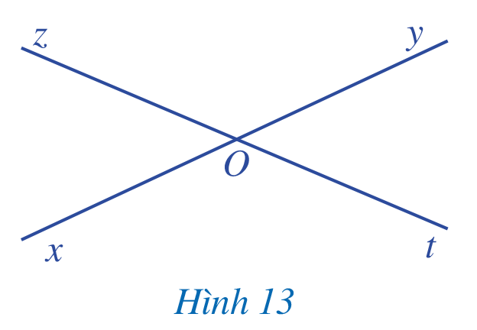

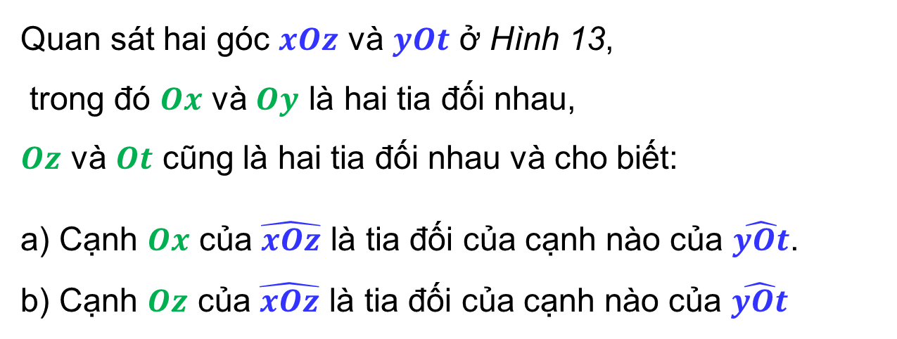
III. HAI GÓC ĐỐI ĐỈNH
Quan sát hai góc $xOz$ và $yOt$ ở Hình 13,
trong đó $Ox$ và $Oy$ là hai tia đối nhau,
$Oz$ và $Ot$ cũng là hai tia đối nhau và cho biết:
a) Cạnh $Ox$ của $\hat{xOz}$ là tia đối của cạnh nào của $\hat{yOt}$.
b) Cạnh $Oz$ của $\hat{xOz}$ là tia đối của cạnh nào của $\hat{yOt}$

Slide 13


BÀI 1: GÓC Ở VỊ TRÍ ĐẶC BIỆT (T2)
III. HAI GÓC ĐỐI ĐỈNH
Hai góc đối đỉnh là hai góc mà mỗi cạnh của góc này là tia đối của một cạnh của góc kia.
Ví dụ:
- Hai góc xOz và yOt là hai góc đối đỉnh.
- Hai góc yOz và xOt là hai góc đối đỉnh
Hai góc yOz và xOt có phải là hai góc đối đỉnh không? Vì sao?
Hai đường thẳng cắt nhau tạo thành bao nhiêu cặp góc đối đỉnh?
Nhận xét: Hai đường thẳng cắt nhau tạo thành 2 cặp góc đối đỉnh

Slide 14
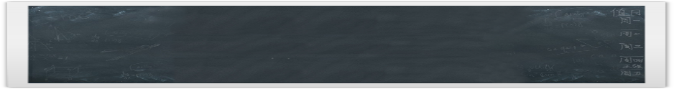

BÀI 1: GÓC Ở VỊ TRÍ ĐẶC BIỆT (T2)
III. HAI GÓC ĐỐI ĐỈNH
VÍ DỤ 4
HOẠT ĐỘNG CẶP ĐÔI
Hai góc đối đỉnh là hai góc mà mỗi cạnh của góc này là tia đối của một cạnh của góc kia.
Tìm hai góc đối đỉnh (khác góc bẹt) trong mỗi hình 14a, 14b, 14c:
Ví dụ:
Nhận xét: Hai đường thẳng cắt nhau tạo thành 2 cặp góc đối đỉnh
- Hai góc xOz và yOt là hai góc đối đỉnh.
Hình 14
- Hai góc yOz và xOt là hai góc đối đỉnh

Slide 15
BÀI 1: GÓC Ở VỊ TRÍ ĐẶC BIỆT (T2)
III. HAI GÓC ĐỐI ĐỈNH
VÍ DỤ 4
+ Hai góc xOy và x’Oy’ là hai góc đối đỉnh
+ Hai góc xOy’ và x’Oy cũng là hai góc đối đỉnh
Hai góc đối đỉnh là hai góc mà mỗi cạnh của góc này là tia đối của một cạnh của góc kia.
Ví dụ:
Hai góc mAn và pBq không đối đỉnh
Nhận xét: Hai đường thẳng cắt nhau tạo thành 2 cặp góc đối đỉnh
- Hai góc xOz và yOt là hai góc đối đỉnh.
Không có cặp góc đối đỉnh
- Hai góc yOz và xOt là hai góc đối đỉnh

Slide 16
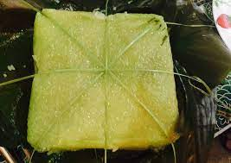
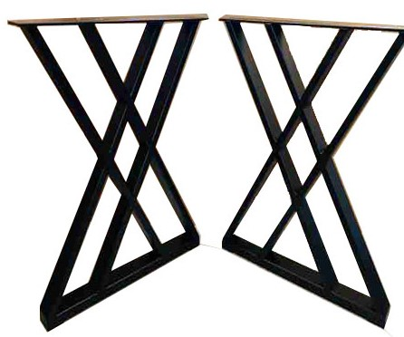
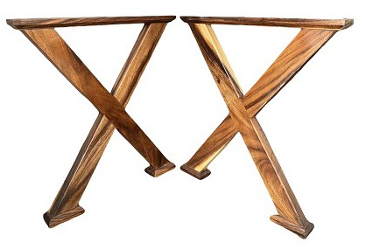
Một số hình ảnh của hai góc đối đỉnh trong thực tế.
+
X
CẤM DỪNG VÀ ĐỖ XE
CHÂN BÀN GỖ

Slide 17
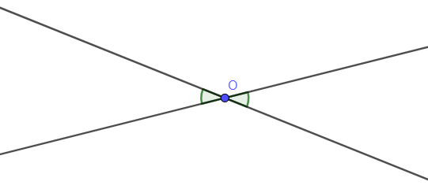
HAI GÓC ĐỐI ĐỈNH BẰNG NHAU ???

Slide 18
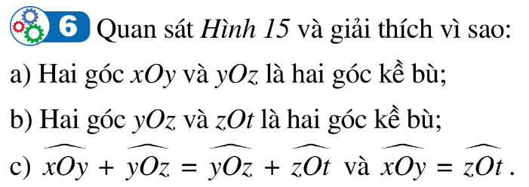



Slide 19


BÀI 1: GÓC Ở VỊ TRÍ ĐẶC BIỆT (T2)
III. HAI GÓC ĐỐI ĐỈNH
HOẠT ĐỘNG CÁ NHÂN
Hai góc đối đỉnh là hai góc mà mỗi cạnh của góc này là tia đối của một cạnh của góc kia.
BÀI TẬP: Phần mềm trắc nghiệm Plicker
Ví dụ:
TÍNH CHẤT
Hai góc đối đỉnh thì bằng nhau
Ví dụ: Trong hình vẽ trên

Slide 20
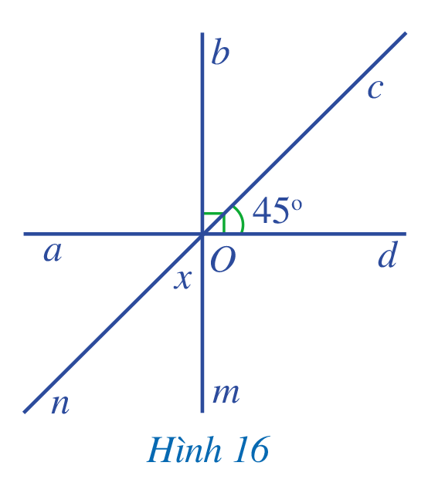
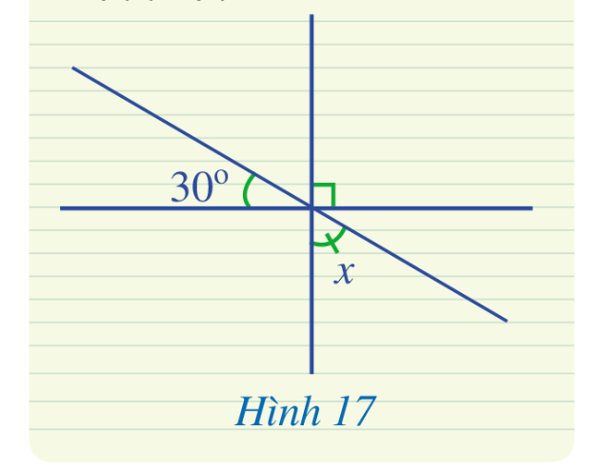
VẬN DỤNG
HOẠT ĐỘNG NHÓM
Nhóm 1; 2
Nhóm 3; 4
BÀI 1: Tìm số đo x trong hình 16
BÀI 2: Tìm số đo x trong hình 17

Slide 21
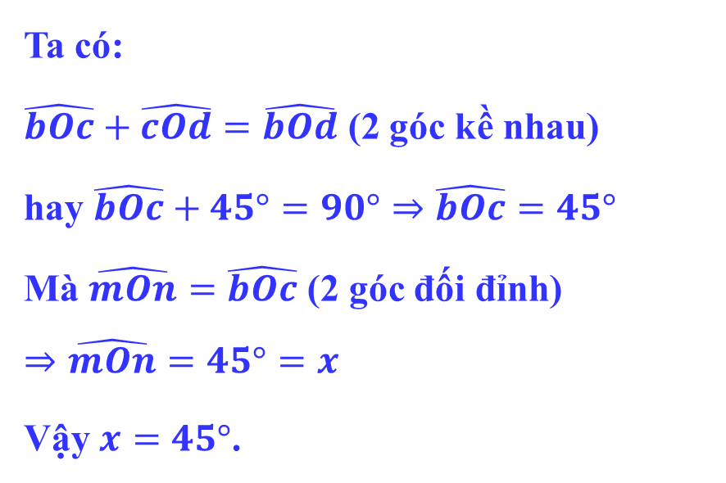
VẬN DỤNG
HOẠT ĐỘNG NHÓM
Nhóm 1; 2
Lời giải
Ta có:
$\hat{bOc}+\hat{cOd}=\hat{bOd}$ (2 góc kề nhau)
hay $\hat{bOc}+45°=90°⇒\hat{bOc}=45°$
Mà $\hat{mOn}=\hat{bOc}$ (2 góc đối đỉnh)
$$⇒\hat{mOn}=45°=x$$
Vậy $x=45°$.
BÀI 1: Tìm số đo x trong hình 16

Slide 22
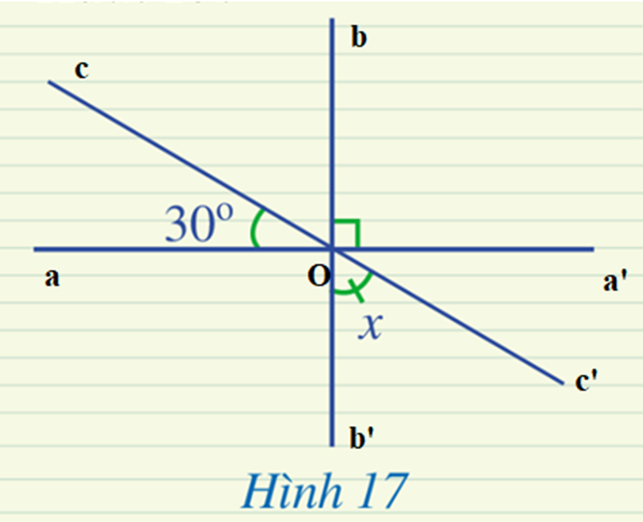
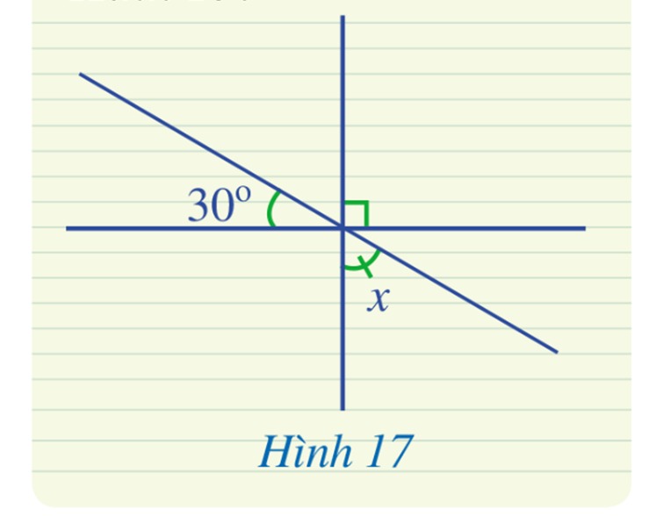
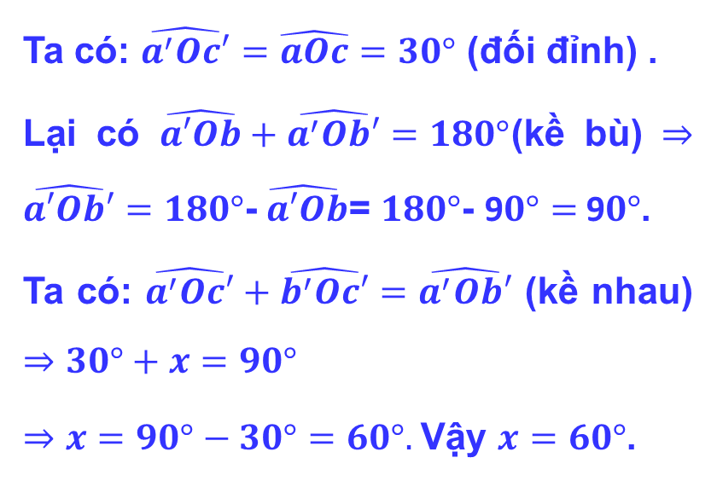
VẬN DỤNG
HOẠT ĐỘNG NHÓM
Lời giải
Nhóm 3; 4
Ta có: $\hat{a^{′}Oc′}=\hat{aOc}=30°$ (đối đỉnh) .
Lại có $\hat{a′Ob}+\hat{a^{′}Ob′}=180°$(kề bù) $⇒\hat{a′Ob′}=180°$-$\hat{ a′Ob}$= $180°$- 9$0°=$ 9$0°$.
Ta có: $\hat{a^{′}Oc′}+\hat{b^{′}Oc′}=\hat{a^{′}Ob′}$ (kề nhau) $⇒30°+x=90°$
$⇒x=90°−30°=60°.$Vậy $x=60°$.
BÀI 2: Tìm số đo x trong hình 17

Slide 23

VẬN DỤNG
Thử thách nhỏ:
Có bao nhiêu cặp góc đối đỉnh?
12 cặp góc đối đỉnh

Slide 24
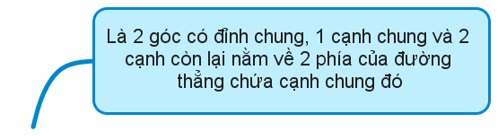
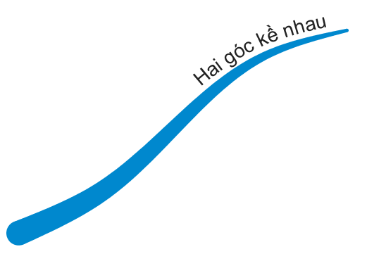
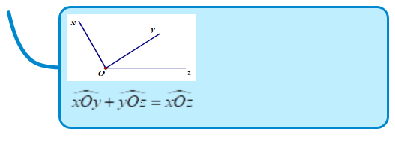

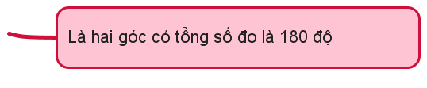
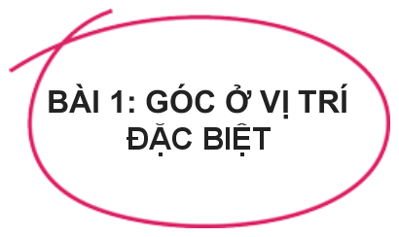


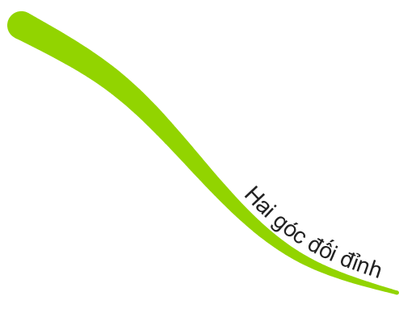
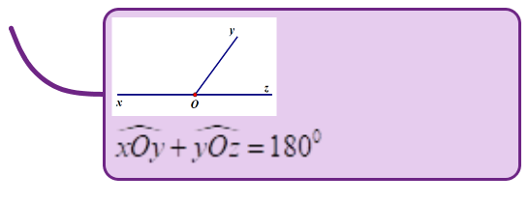



Slide 25

BẢNG KIỂM ĐÁNH GIÁ SỰ TIẾP THU KIẾN THỨC BÀI HỌC
NỘI DUNG
(1). Nhận biết được hai góc đối đỉnh
(2). Vận dụng được tính chất hai góc đối đỉnh
(3). Tìm được hình ảnh của hai góc đối đỉnh trong thực tế.
NHÓM: ….
Họ và tên | NỘI DUNG
 | (1) | (2) | (3)

Slide 26
GIAO NHIỆM VỤ VỀ NHÀ
Cá nhân:
Đọc lại toàn bộ nội dung bài đã học.
Học thuộc: Khái niệm hai góc đối đỉnh, tính chất của hai góc đối đỉnh
Làm các bài 1c ,2 c ,3 c SGK trang 94, 95; bài 3 SBT trang 104.
Nhóm:
Làm bài 7 SBT trang 104
Tìm một số hình ảnh của hai góc đối đỉnh trong thực tế.

Slide 27


XIN CHÂN THÀNH CẢM ƠN QUÝ THẦY CÔ GIÁO VÀ CÁC EM

